Slide 1








TRƯỜNG TIỂU HỌC ÁI MỘ B
Tiếng Việt 1

Slide 2

KHỞI ĐỘNG

Slide 3






BÀI 1: a, c
(Tiết 3)

Slide 4
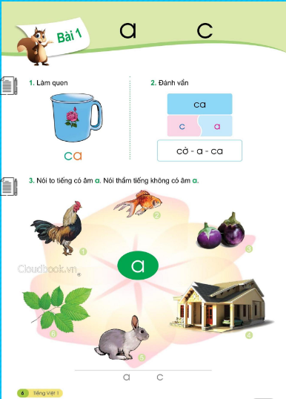
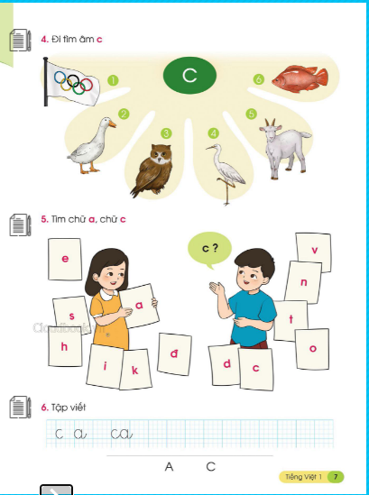

Slide 5
TRANG 6

Slide 6
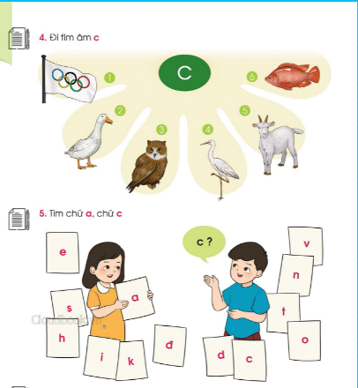
TRANG 7

Slide 7





VIẾT BẢNG CON

Slide 8
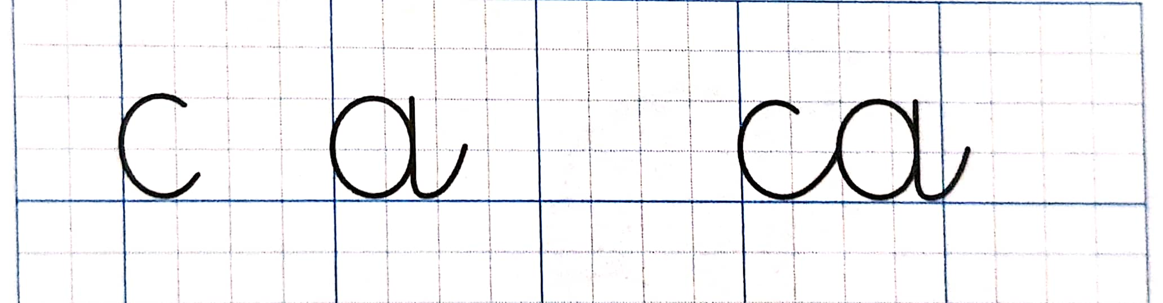

Slide 9
Chữ C
+ Cao 2 ly
+ Rộng 1,5 ly
+ Gồm 1 nét cong trái
+ Điểm đặt bút ở dưới đường kẻ ngang 3
+ Điểm dừng bút ở dưới đường kẻ ngang 2
3
2
2
1
1,5

Slide 10
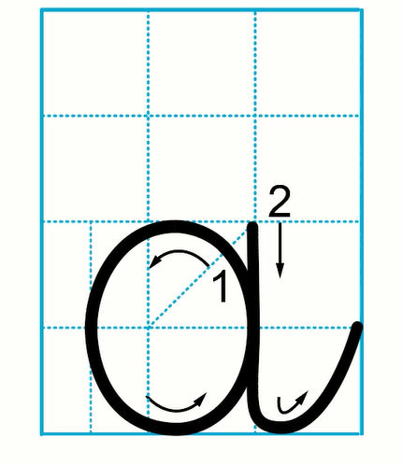
Chữ a
+ Cao 2 ly
+ Rộng 1,5 ly
+ Gồm 2 nét: nét cong kín và nét móc ngược
+ Điểm đặt bút ở dưới đường kẻ ngang 3
+ Điểm dừng bút ở đường kẻ ngang 2
3
2
2
1
1,5

Slide 11
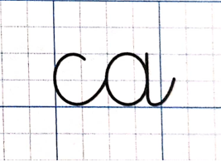

Slide 12
HƯỚNG DẪN VIẾT

Slide 13
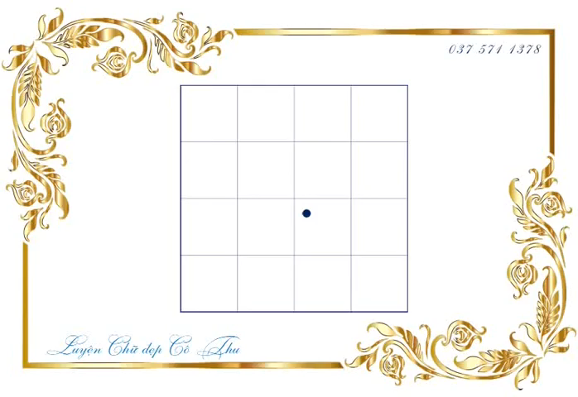

Slide 14
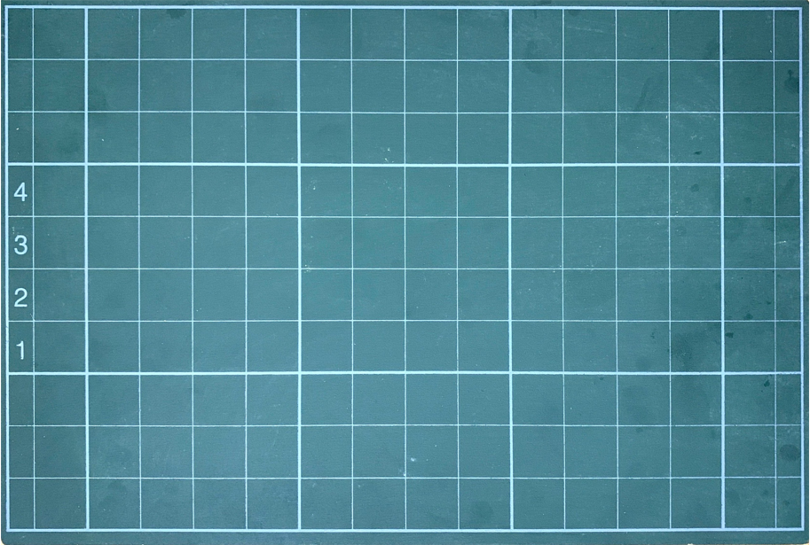

Slide 15
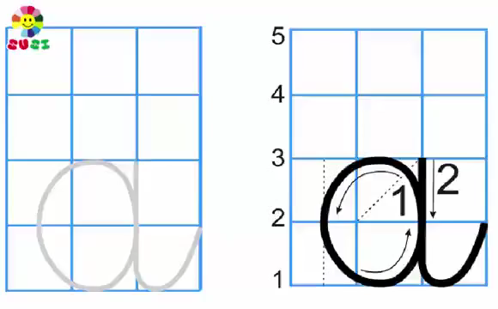

Slide 17
3
2
1

Slide 19


